Slide 1
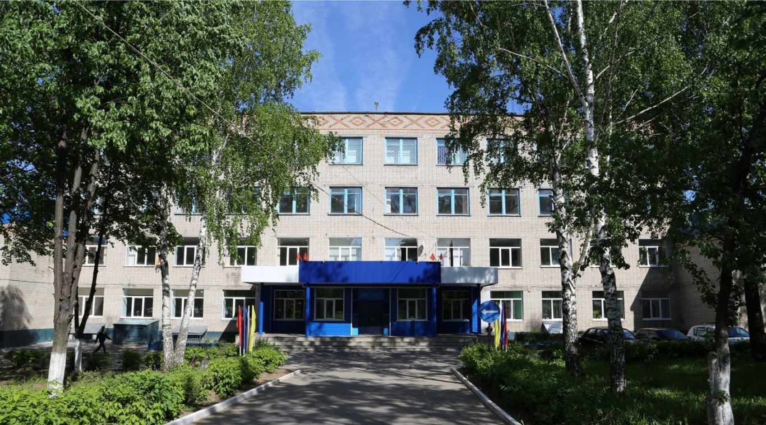
Государственное автономное профессиональное образовательное учреждение
Чувашской Республики
«ЧЕБОКСАРСКИЙ ПРОФЕССИОНАЛЬНЫЙ КОЛЛЕДЖ
ИМ. Н.В. НИКОЛЬСКОГО»
Министерство образования и молодежной политики Чувашской Республики
Опыт организации модульного принципа преподавания предмета «Технология» в ГАПОУ ЧР «ЧПК» Минобразования Чувашии совместно с МБОУ «СОШ № 36» г. Чебоксары
Ефимова Алина Александровна, зам.директора по УПР ГАПОУ ЧР «ЧПК» Минобразования Чувашии

Slide 2
Модульный принцип преподавания предмета «Технология»
Модуль. 1 Ремонт и обслуживание легковых автомобилей
Разделы | Количество часов
Подвижной состав | 2
Безопасность дорожного движения | 2
Устройство автомобиля | 4
Техническое обслуживание и ремонт автотранспорта | 2
Практические аспекты ремонта транспортных средств | 4
Итоговая аттестация | 2
Итого | 16

Slide 3
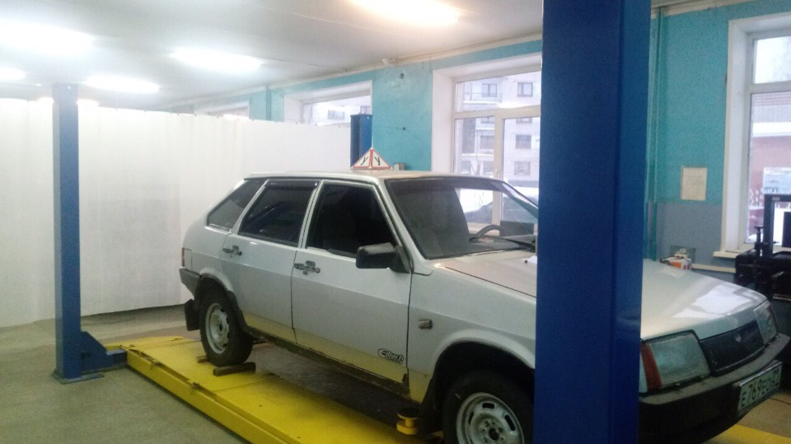
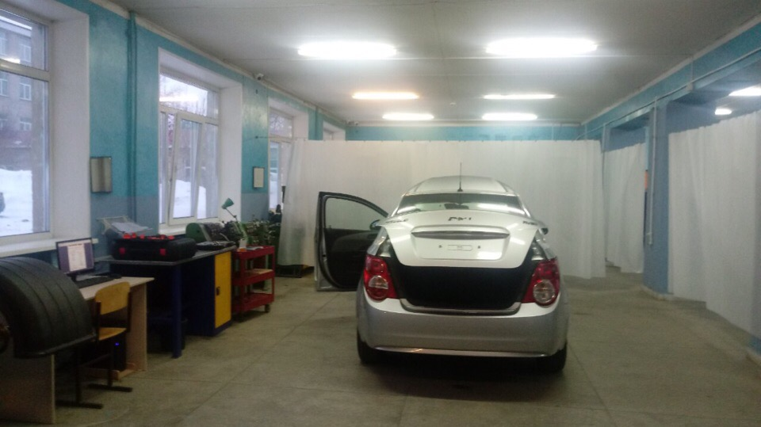
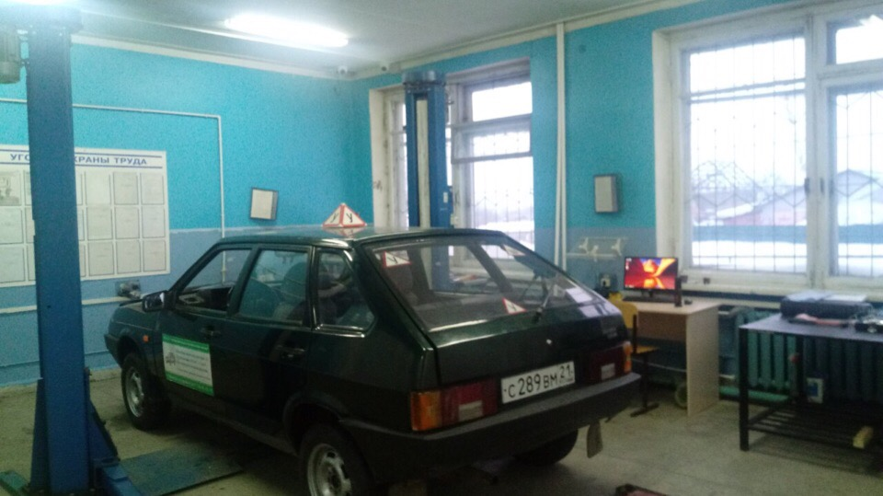
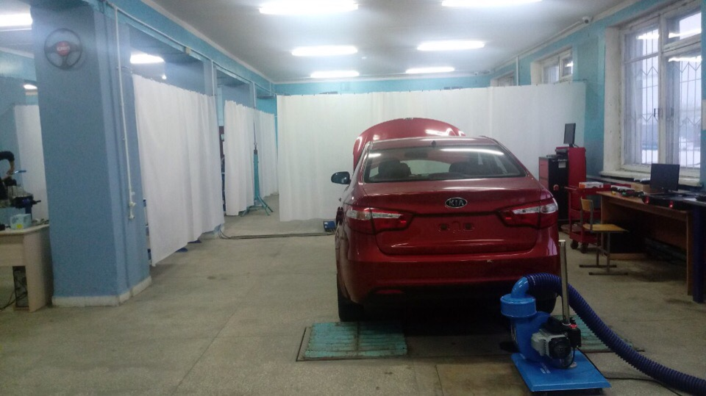
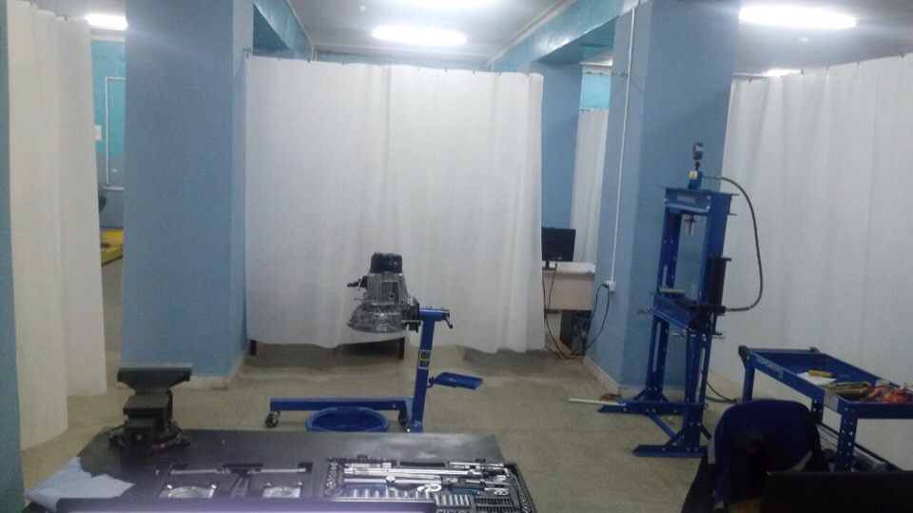
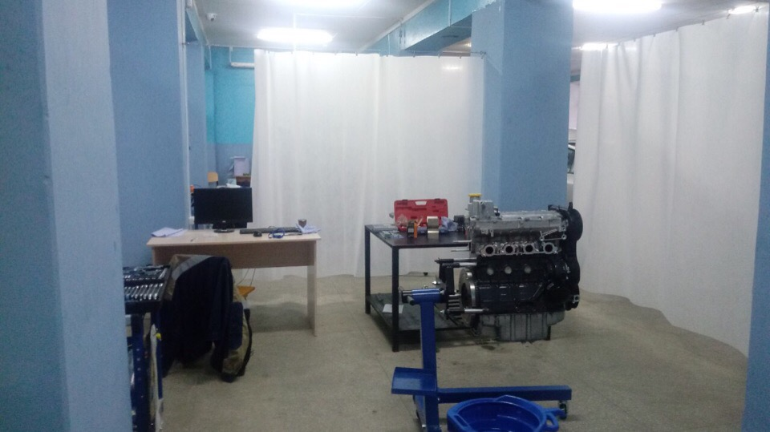
Площадка по компетенции «Ремонт и обслуживание легковых автомобилей»

Slide 4
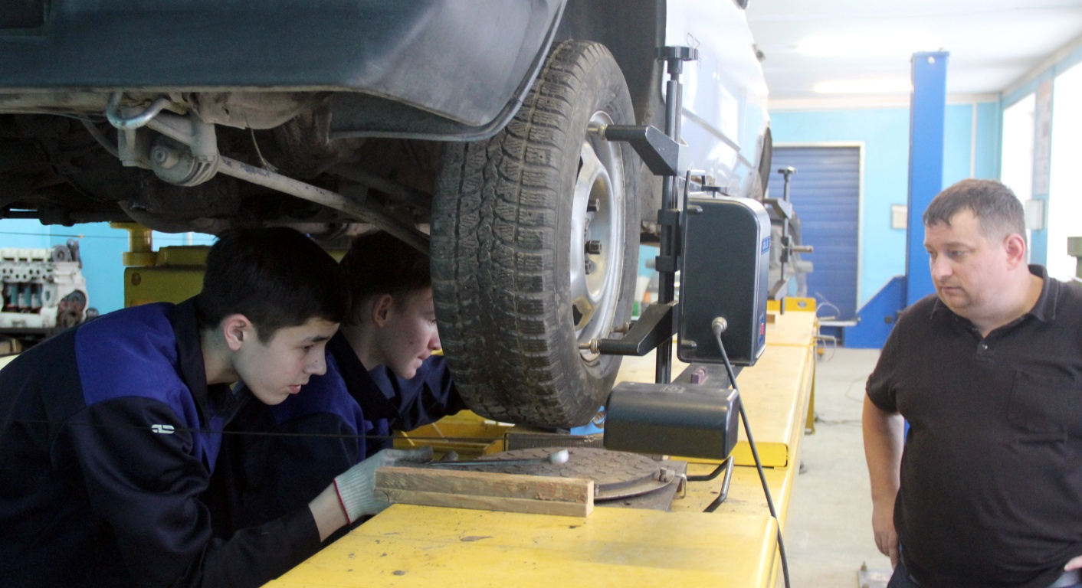
Самсонов Андрей Николаевич

Slide 5
Модульный принцип преподавания предмета «Технология»
Модуль. 2 Графический дизайн
Разделы | Количество часов
Раздел 1 Дизайн печатной продукции в Adode In Design 1.1 Типографика. Основные правила верстки 1.2 Работа с иллюстрациями 1.3 Разработка дизайна буклета 1.4 Верстка рекламной многостраничной продукции | 8
Раздел 2 Дизайн упаковки в Adode Illustrator 2.1 Составление развертки упаковки 2.2 Дизайн фирменной упаковки 2.3 Допечатная подготовка файлов 2.4 Сборка 3D-макета упаковки | 8
Итого | 16

Slide 6
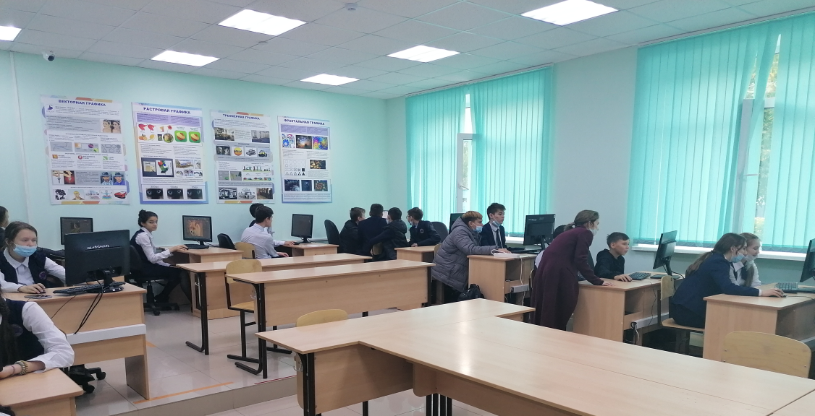
Казанова Галина Яковлевна

Slide 7
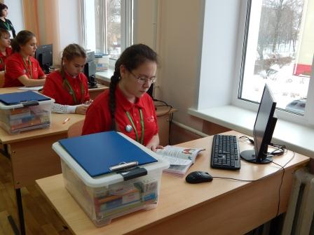
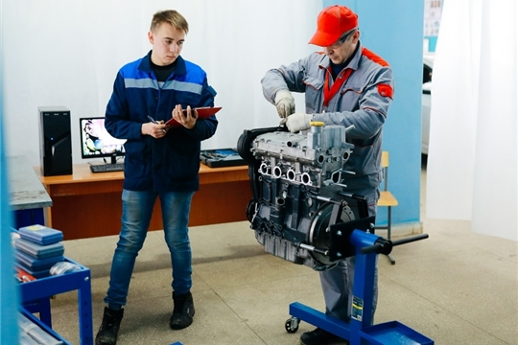
Проведение аттестации с применением механизма демонстрационного экзамена WorldSkills
Модуль
«Ремонт и обслуживание легковых автомобилей»
Модуль
«Графический дизайн»

